Slide 1
JUANTANKAMÓN
GRUPO 14:
Martín Ariza García
Pedro Casas Martínez
Iván Sanandrés Gutiérrez
Adrián Vaquero Portillo

Slide 2
Ficha del juego
Nombre: JUANTANKAMÓN.
Género: Puzles / Acción / Aventura.

Slide 3
Estilo visual
Pixel Art / Cartoon.
Vista cenital.
Estilo artístico ambientado en el Antiguo Egipto.

Slide 4
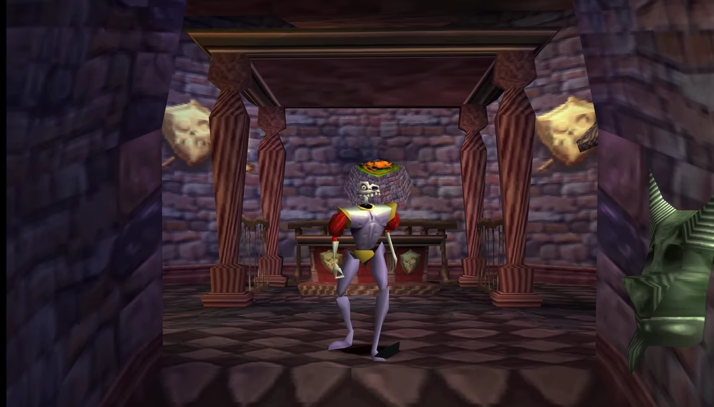
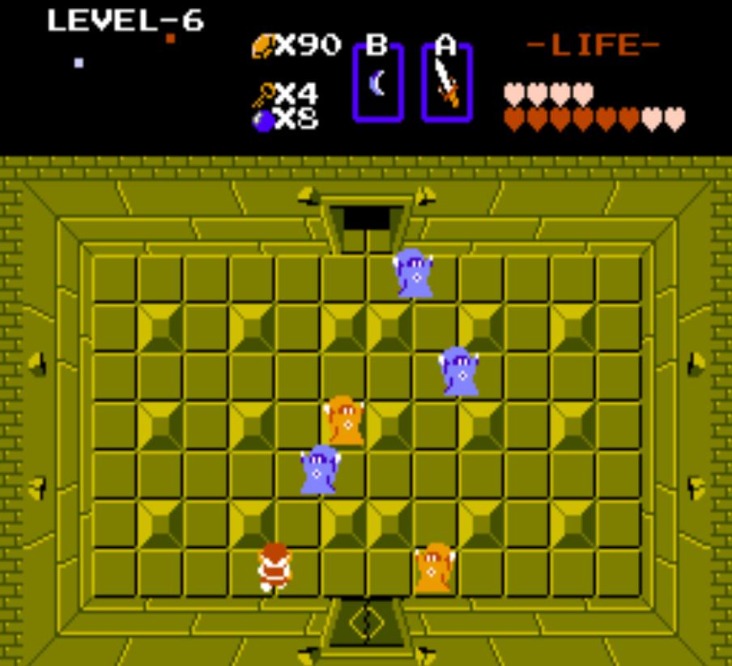
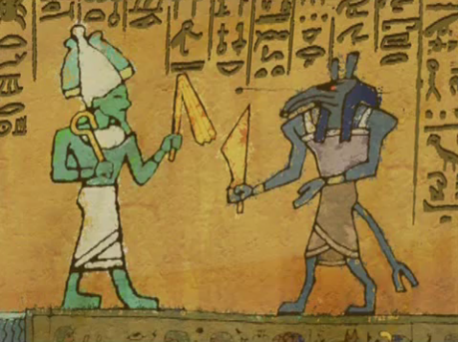
Inspiración
Mitología egipcia.
MediEvil.
The Legend of Zelda.

Slide 5
Personajes
Juantankamón: Protagonista. Último faraón de Egipto, ahora resucitado y convertido en momia.
Osiris: Es un dios egipcio que encomienda a Juantankamón la misión de volver a su tumba. También cumple el rol de narrador.
Gondolero: Es un personaje secundario con el que se encuentra Juantankamón durante su viaje, y que se niega a llevarle a Egipto en su góndola.

Slide 6
Sinopsis
Juantankamón es una momia resucitada por el dios Osiris, el cual le encomienda la misión de regresar a su tumba en Egipto. Juantankamón se despierta en un museo ubicado en una ciudad de la costa mediterránea española, debiendo escapar de él.
Tras encontrar un medio para escapar, Juantankamón acaba en Venecia, donde le exige a un gondolero que le lleve a Egipto en su góndola.
Una vez en Egipto, Juantankamón debe atravesar los peligros de su pirámide para llegar a la sala en la que se encuentra su tumba, superando diversas pruebas, y recibiendo ocasionalmente ayuda de Osiris.
Tras lograr superar las pruebas y llegar a la sala de la tumba, Osiris aparece en su forma física, y después de desvelar a Juantankamón el verdadero cometido de su viaje, le desafía a derrotarle.

Slide 7
Experiencia y dinámica
Combinación de narrativa tradicional con ambiental.
Dificultad progresiva y variedad de mecánicas.
Estilo Dungeon Crawler.

Slide 8
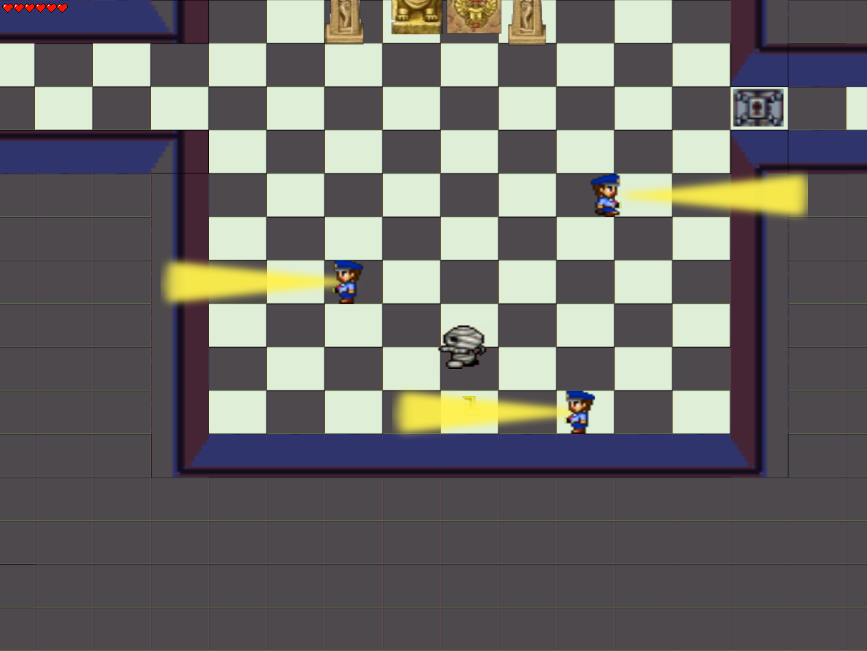
Ejemplo de nivel

Slide 9
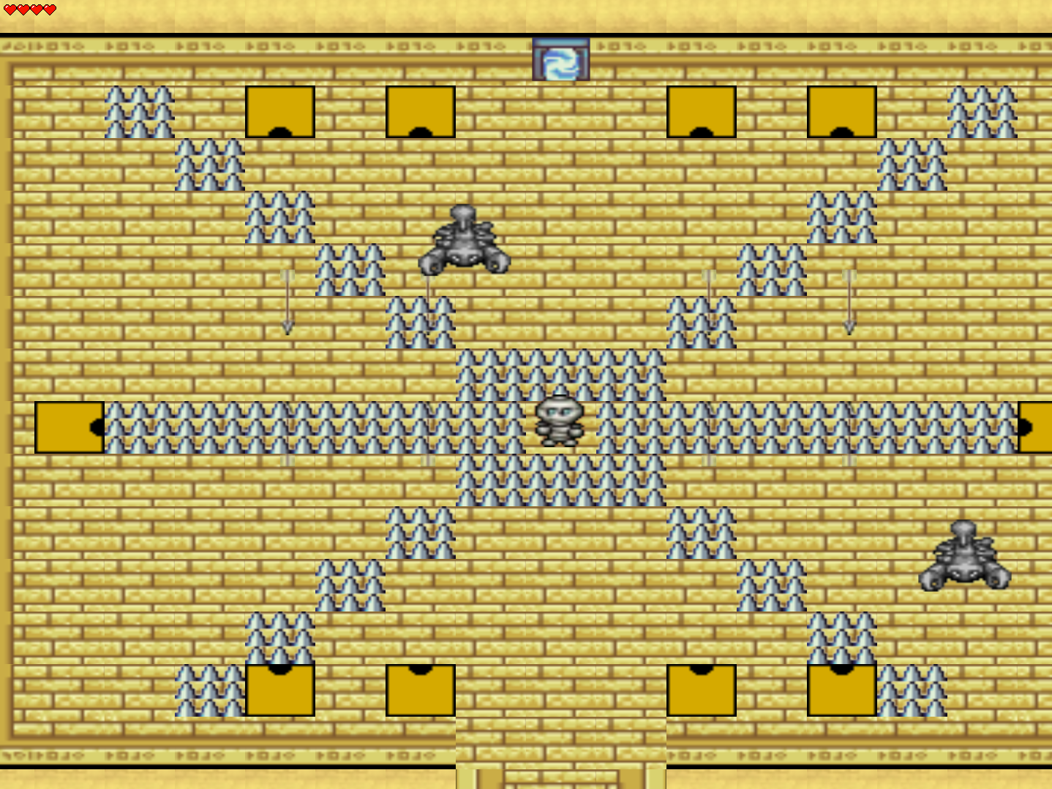
Ejemplo de nivel

Slide 10
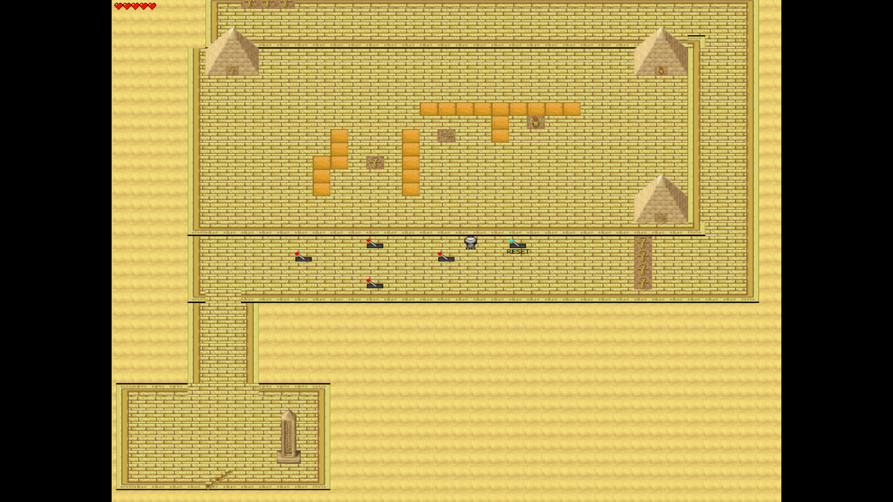
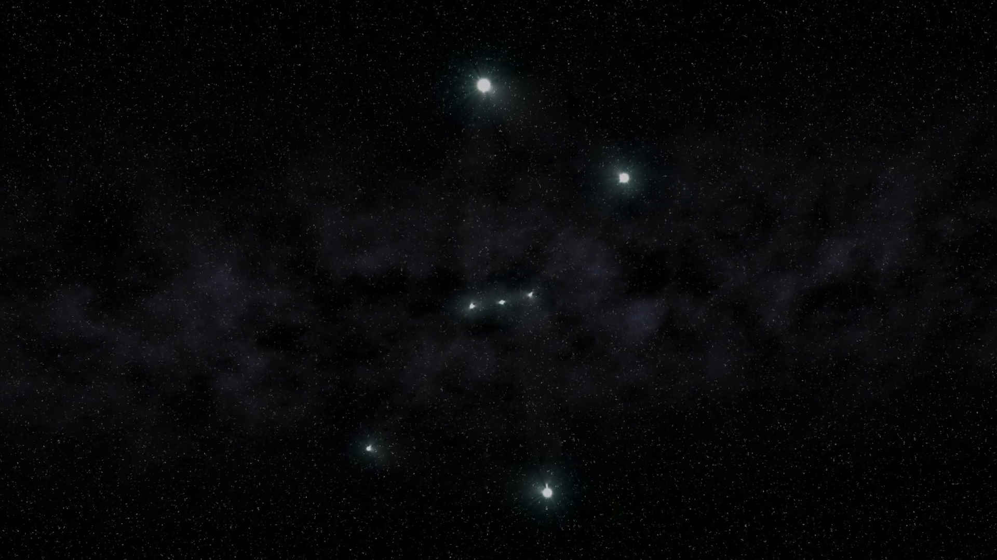
Ejemplo de nivel

Slide 11
¿PREGUNTAS?

